Slide 1



济南市2020年春季学期延期开学网络学习资源
初中地理八年级
鱼米之乡——
长江三角洲
济南第十二中学 李丽
济南市教育教学研究院监制

Slide 2
探究主题：区位优势
任务一：探因鱼米之乡
任务二：探求河流之用
任务三：探寻江海之利

Slide 3
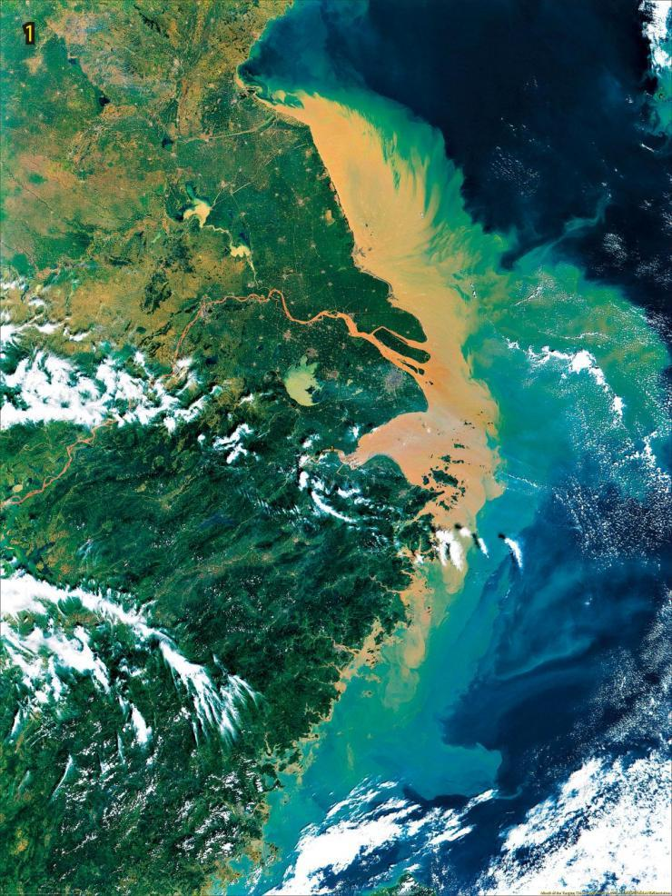
长江与大海联手作画
长江三角洲航拍片
江苏
上海
浙江
Notes:
这个具有“自然之美”“人文之美”“现代之美”的江南水乡指的是哪个地区？长江三角洲
长江三角洲地区，从自然的角度讲是长江在入海口形成的冲击平原；从经济的角度讲是经济圈；在人文的角度讲是鱼米之乡、丝绸之邦。大致范围是：包括上海、江苏南部和浙江北部。

Slide 4
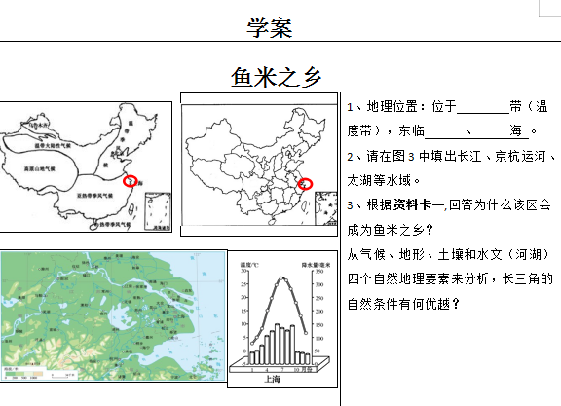
任务一：探因鱼米之乡
气候
地形
水文
土壤

Slide 5

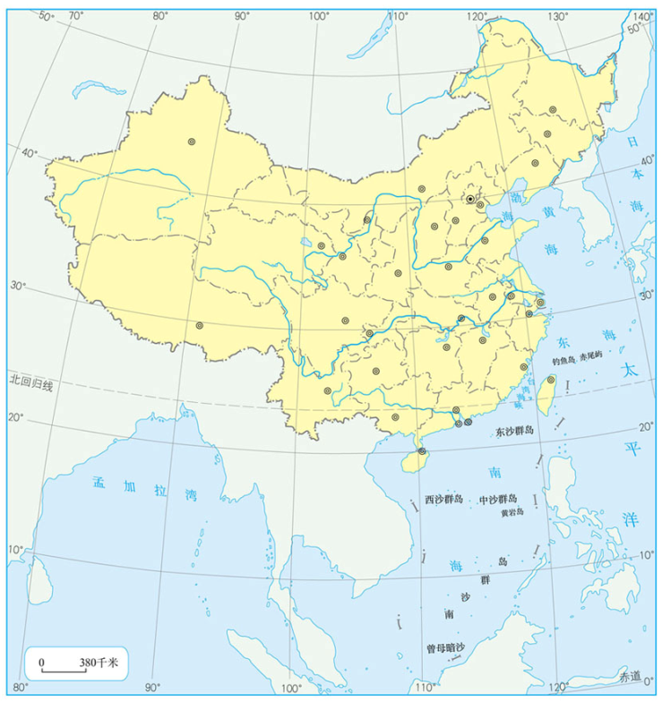

任务一：探因鱼米之乡
黄海
位置
东海
中国甘肃宁夏交界区黄土高原
亚热
地理位置：从温度带来看，位于 带，
从海陆位置来看，东临 海和 海。
东
黄

Slide 6
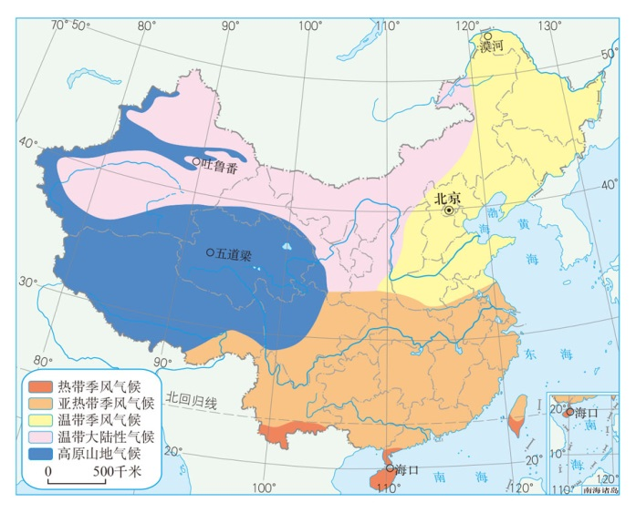
任务一：探因鱼米之乡
气候
秦岭
淮河
亚热带季风气候
中国甘肃宁夏交界区黄土高原
夏季高温多雨冬季温和湿润

Slide 7
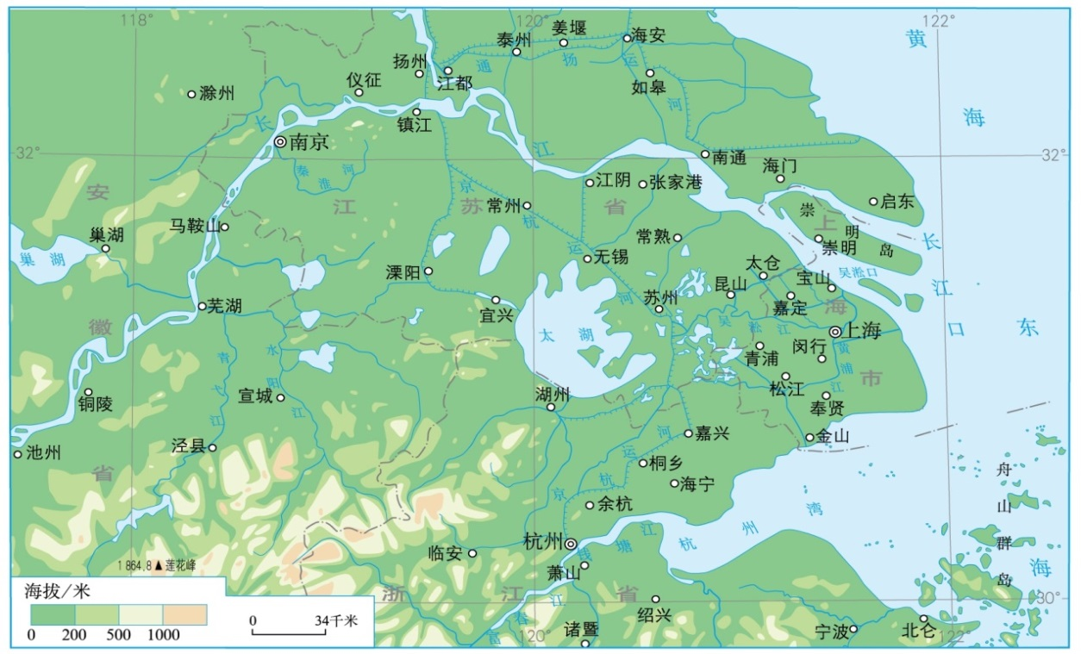
气候温暖湿润
地形以平原为主
地势低平 土壤肥沃
河湖密布
盛产稻米，渔业发达，城镇众多，被称为“鱼米之乡”
Notes:
细心的同学会发现，这里的自然条件对农业生产也有不利，易发生什么灾害？涝灾。通过兴修水利工程，西挡淮水，东挡海潮，开挖运河，建立了稠密水网增强排灌能力，才使得这里成为“鱼米之乡”。

Slide 8
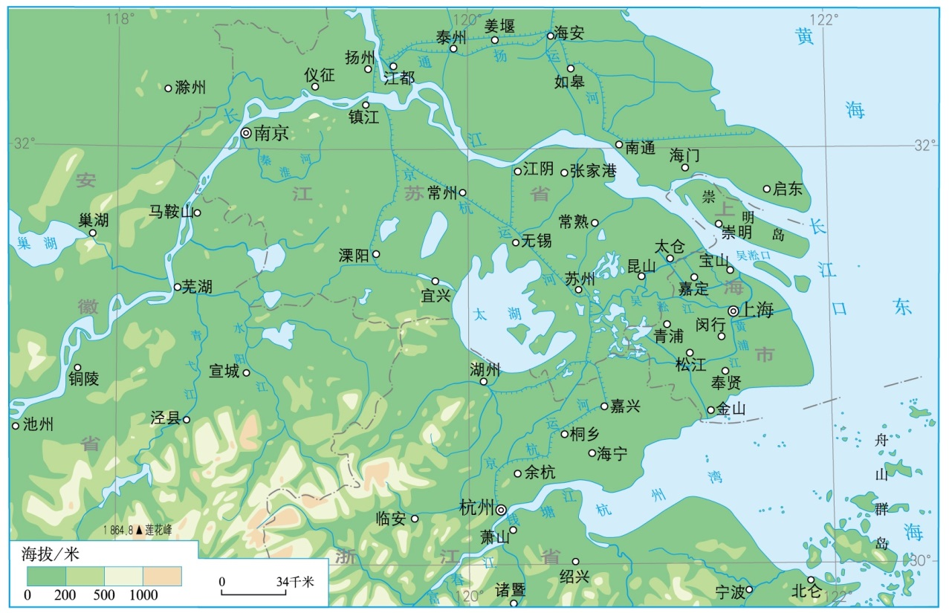
长
江
地形
京
杭
水文
运
太
土壤
湖
河
太湖

Slide 9
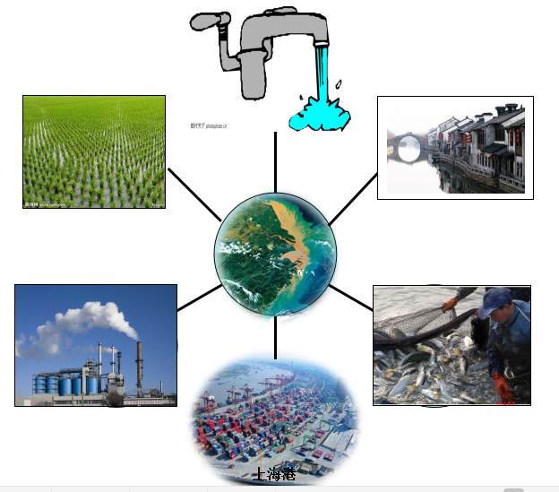
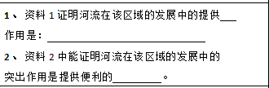
任务二：探求河流之用
学案
资料

Slide 10
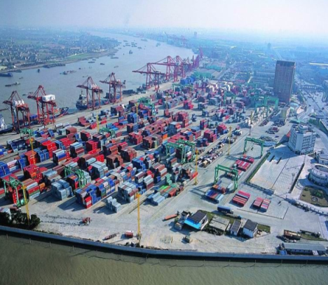
生产生活用水
灌溉
寻找证据
旅游
渔业
发电
水运

Slide 11

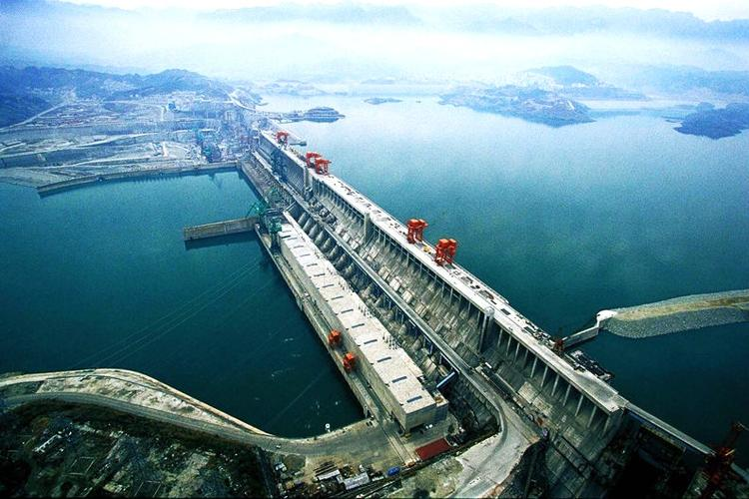
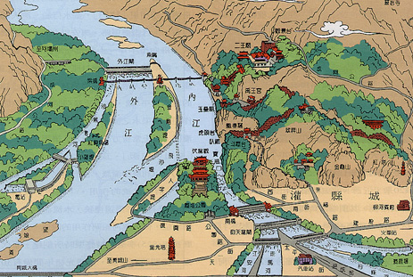

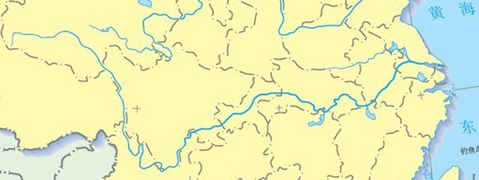
都江堰
成都平原
三峡水库
岷 江
长江三角洲
长 江
上海外高桥码头
上海港货物、集装箱吞吐量均位居世界第一
提供水能发电
提供城用水
提供工业用水…
提供灌溉水源
提供便利水运
提供城市用水
提供工业用水······
提供灌溉水源

Slide 12
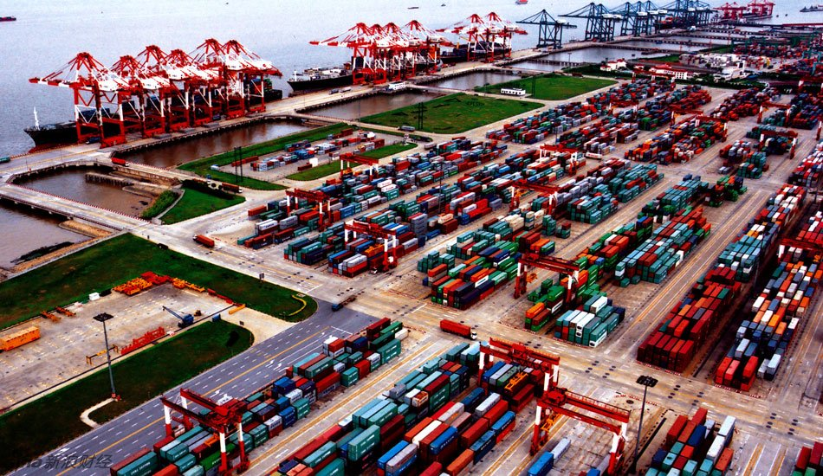
任务二：探求河流之用
长江水运总通航程7万公里，占全国70%以上，通航里程居世界之首。以长江三角洲地区水运最为发达。
寻找证据

Slide 13
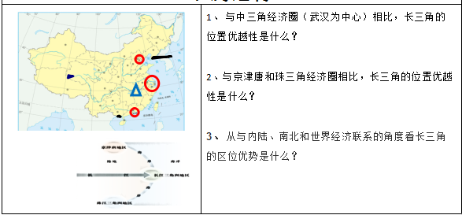
任务三：探寻江海之利

Slide 14
任务二：探求河流之用
长江三角洲是——
中国最大的经济圈
中国最大外贸出口基地
中国最密集吞吐量最大的港口
世界最大城市群
······
长江三角洲已变成一个吸引国际资本与技术的强大磁场。世界500强企业已有400多家在这一地区落户。
知识链接
中三角经济圈是以武汉、长沙、南昌为中心的经济圈
黄
区位
优势
京津唐
金
黄
金
水
道
中三角
海
长三角
岸
珠三角
中国甘肃宁夏交界区黄土高原
Notes:
今天，我们以长江三角洲为案例学习了区位在一个地区经济发展的中的作用。依托便利的水运的长江入海口和沿海的中枢的位置优势，长江三角洲地区发展成为我国经济最发达地区和最大城市群，并成为我国弓箭型经济格局中的那个箭头，也就是龙头。同学们，你们学会了吗？来做一做检测题吧。

Slide 15
黄
金
黄
金
水
道
海
岸
中国甘肃宁夏交界区黄土高原
长三角利于提升全国经济水平和国际竞争力

Slide 16

江海之利
位置
总结
地形
河流
气候
土壤
区位优势
自然环境优越
鱼米之乡

